Slide 1
Методические указания по подготовке, выполнению, оформлению и защите выпускной квалификационной (дипломной) работы
Специальность 35.02.06 Технология производства и переработки сельскохозяйственной продукции (базовая подготовка)
УГС 35.00.00 Сельское, лесное и рыбное хозяйство

Slide 2
Методические рекомендации предназначены для оказания помощи студентам 4 курса при подготовке, выполнении и оформлении выпускной квалификационной работы. Новизна работы состоит в облегчении работы студенту, работающему над ВКР при использовании данных методических указаний.
Методические рекомендации содержат требования к оформлению ВКР, примерные темы ВКР, а так же примеры продуктового расчета.
Для студентов техникумов, колледжей обучающихся по специальности 35.02.06 Технология производства и переработки сельскохозяйственной продукции (базовая подготовка).
Методические указания выполнены на 41 страницах печатного текста, включая приложения.

Slide 3
Методические указания по подготовке, выполнению, оформлению и защите выпускной квалификационной (дипломной) работы разработаны
на основе:
- Положения о ВКР по программам подготовки специалистов среднего звена, утвержденного директором ГБПОУ БАТ Китаевым Е.А. от 13.01.15 г.
- Положения о порядке проведения ГИА, выпускников по образовательным программам подготовки специалистов среднего звена, утвержденного директором ГБПОУ БАТ Китаевым Е.А. от 22.01.18г.
- Методического пособия «Требования к выполнению ВКР» от 13.01.2015г.

Slide 4
Выпускная квалификационная работа - это итоговая аттестационная, самостоятельная учебно-исследовательская работа студента, выполненная им на выпускном курсе, оформленная с соблюдением необходимых требований и представленная по окончании обучения к защите перед государственной экзаменационной комиссией.
Выпускная квалификационная работа выполняется в виде дипломного проекта или дипломной работы по темам, имеющим профессиональную направленность.
Целью данного издания является помощь студенту в написании ВКР, а именноправильно выбрать тему выпускной квалификационной работы, разработать ее структуру, грамотно оформить.

Slide 5
Текстовая часть выпускной квалификационной работы должна содержать следующие структурные элементы:
- титульный лист;
- задание на выпускную квалификационную работу;
- содержание;
- введение;
- основную часть (теоретическую);
- расчетную часть;
- заключение;
- список использованной литературы и источников;
- приложения

Slide 6
В качестве примера предлагается детальная структура следующих тем выпускных квалификационных работ.
Тема: «Влияние предшественников на урожайность картофеля в ООО «Скорпион».
Введение
1 Обзор литературы
  1.1Производственно-биологическая характеристика картофеля
  1.2Районированные сорта для Среднего Поволжья
  1.3 Современные технологии выращивания картофеля
2.Условия проведения исследований
2.1.Почвенно-климатические условия зоны
2.2.Характеристика предприятия
2.3.Технология возделывания культуры в конкретном предприятии
3.Проектирование технологии возделывания культуры
3.1.Расчет планируемой урожайности по ФАР
3.2. Расчет планируемой урожайности по влагообеспеченности посевов
3.3 Расчет планируемой урожайности по гидротермическому показателю
3.5 Проектируемая технология возделывания
4 Экономическое обоснование
Заключение
Список использованной литературы и источников

Slide 7
Требования к оформлению
Выпускная квалификационная работа выполняются на компьютере в одном экземпляре, и оформляется только на лицевой стороне белой бумаги следующим образом:
- размер бумаги стандартного формата А 4 (210 х 297 мм )
- поля : левое – 30 мм, верхнее – 20 мм, правое – 10 мм, нижнее – 20 мм.
- ориентация: книжная,- шрифт :TimesNewRoman.,кегель : - 14 пт ) в основном тексте , 12 пт в сносках , таблицах
- междустрочный интервал : полуторный в основном тексте, одинарный в подстрочных ссылках
- расстановка переносов – автоматическая
- форматирование основного текста и ссылок – в параметре «по ширине »
цвет шрифта – черный,
красная строка – 1,5 см
Общий объём дипломной работы - не менее 40 страниц печатного текста, но не более 60 страниц формата А4, кегль 14, интервал 1,5.

Slide 8
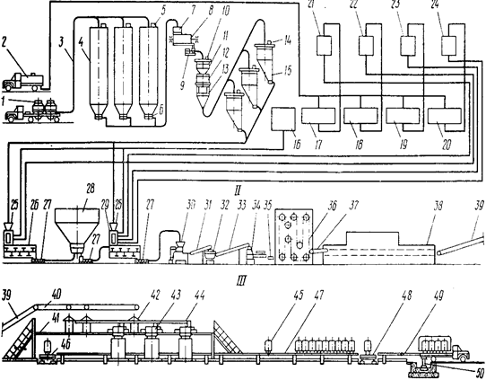
Правила оформления схем
Рис. 1. Машинно-аппаратурная схема производства ржано-пшеничного хлеба

Slide 9
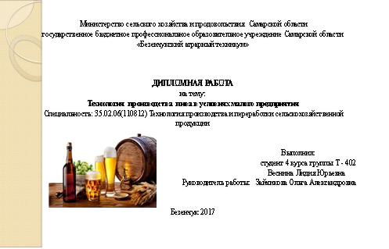
Правила оформления презентации

